Slide 1
النّون السّاكنة والتّنوين
الصف السابع

Slide 2
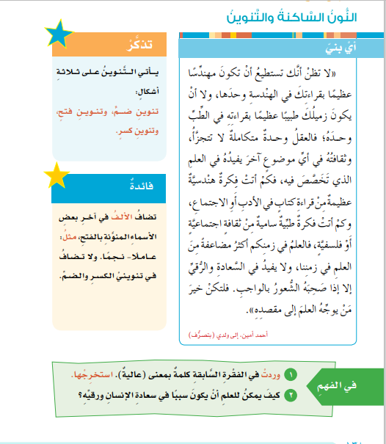

Slide 3
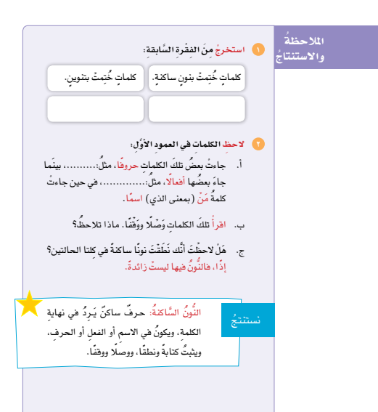
مهندساً، متكاملةٌ، ثقافةِ
تظنْ ، أنْ ،منْ ، فلتكنْ
أنْ
تظنْ

Slide 4
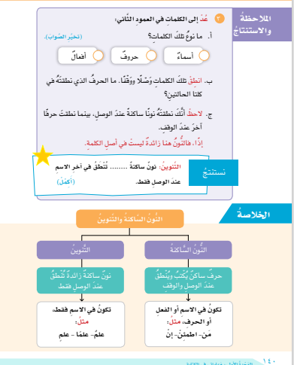
زائدة

Slide 5
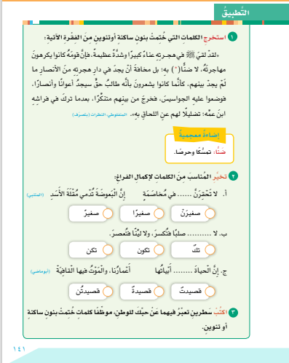

Slide 6


